Slide 1
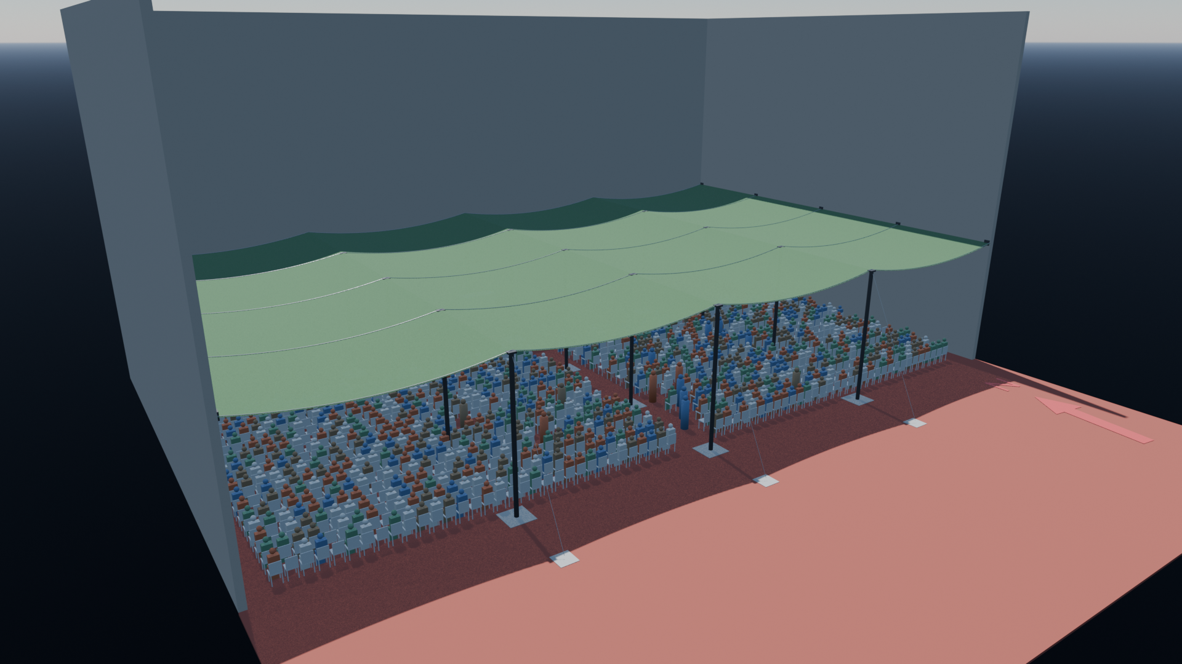
SOMBRA
PARA EL
PATIO ROJO
PROYECTO SOMBRA - STEM 2026
JUAN IGNACIO GARBUSI
LUCIA MARTIN
MARIA BELEN GAMBINI
MARIA EUGENIA LENGUAS
Notes:
[INTEGRANTE 1 · Lucia Martin · aprox 15 s]
Hola, somos Juan Ignacio Garbusi, Maria Eugenia Lenguas, Maria Belen Gambini y Lucia Martin. Les presentamos nuestra propuesta para dar sombra al patio rojo: una malla que se arma solo cuando se necesita. Las imágenes son renders que hicimos en Blender.

Slide 2
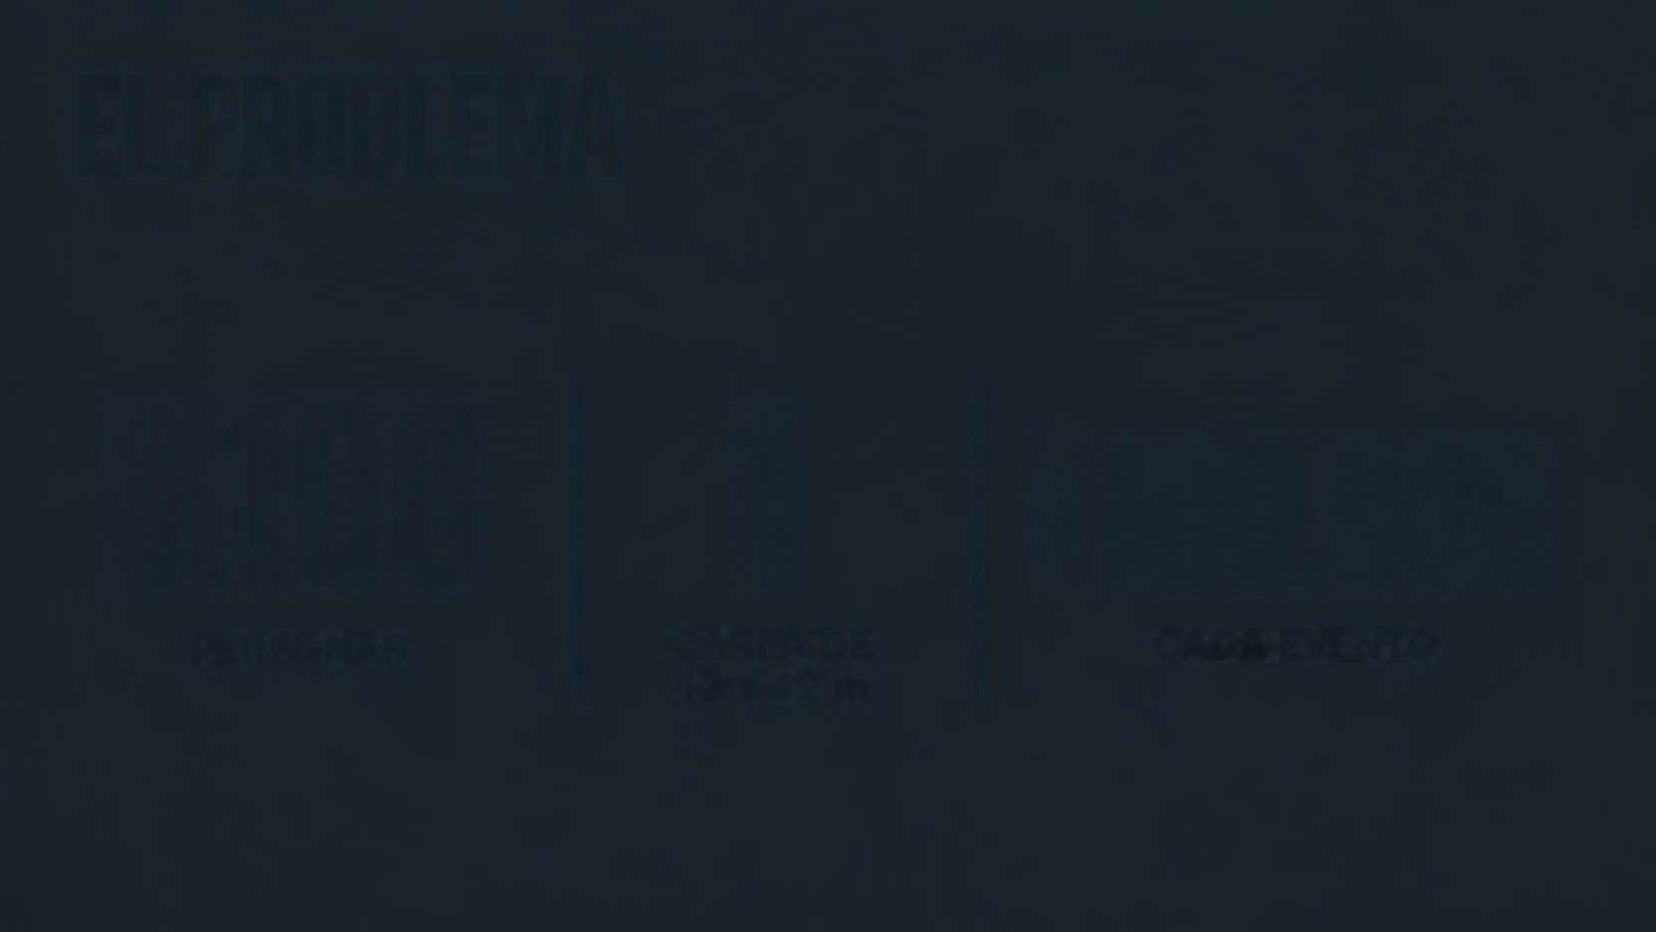
EL PROBLEMA
1.100
1
$ 100.000
PERSONAS
CARPA DE
13 × 12 M
CADA EVENTO
Notes:
[INTEGRANTE 1 · Lucia Martin · aprox 30 s]
El problema: la misa central de la Fiesta Ignaciana es al mediodía, en el patio rojo, con al menos 1.100 personas sentadas.
Hoy se alquila una sola carpa de 13 por 12 metros, a unos 100.000 pesos cada vez. Cubre entre un tercio y la mitad del patio, así que mucha gente queda al sol. Y no entran más carpas: los contrapesos ocupan el espacio para circular.

Slide 3


LO QUE
DESCARTAMOS
Carpa de alquiler
Gazebos y sombrillas
Techo de chapa
se paga cada año
molestan al pasar
más de USD 50.000
fijo
Notes:
[INTEGRANTE 1 · Lucia Martin · aprox 28 s]
Antes descartamos varias opciones.
La carpa de alquiler se paga todos los años y molesta al pasar. Gazebos y sombrillas: harían falta unos 20 y estorban la circulación. El techo de chapa queda fijo y es carísimo: nos dijeron "muy por arriba de 50 dólares el metro cuadrado", y el patio tiene unos 1.000.
Queríamos algo que dure y sirva para todos los eventos.

Slide 4
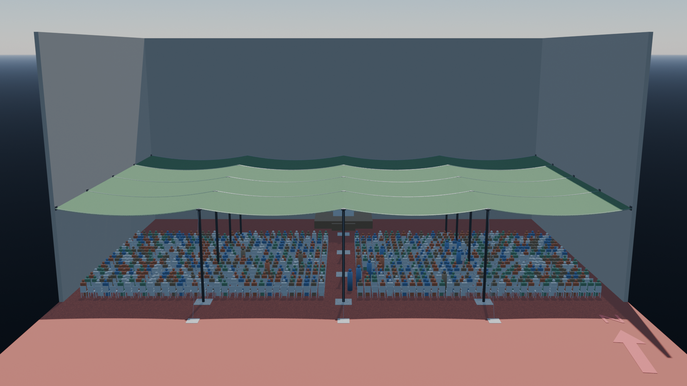

MALLA MESH
SOBRE CABLES
41 × 24,5m
7m
12
5
SUPERFICIE
ALTURA
POSTES
CABLES
Notes:
[INTEGRANTE 2 · Maria Belen Gambini · aprox 35 s]
Nuestra idea: una lona mesh de 41 por 24,5 metros, a 7 metros de altura.
Se apoya en 5 cables de acero de 16 mm que van de pared a pared, separados 6,1 metros, y en el medio la sostienen 12 postes.
La mesh tiene microperforaciones: deja pasar el aire, no se embolsa con el viento y baja el calor. Y está a 7 metros porque nada de lo que se arma en el patio pasa de 5.

Slide 5
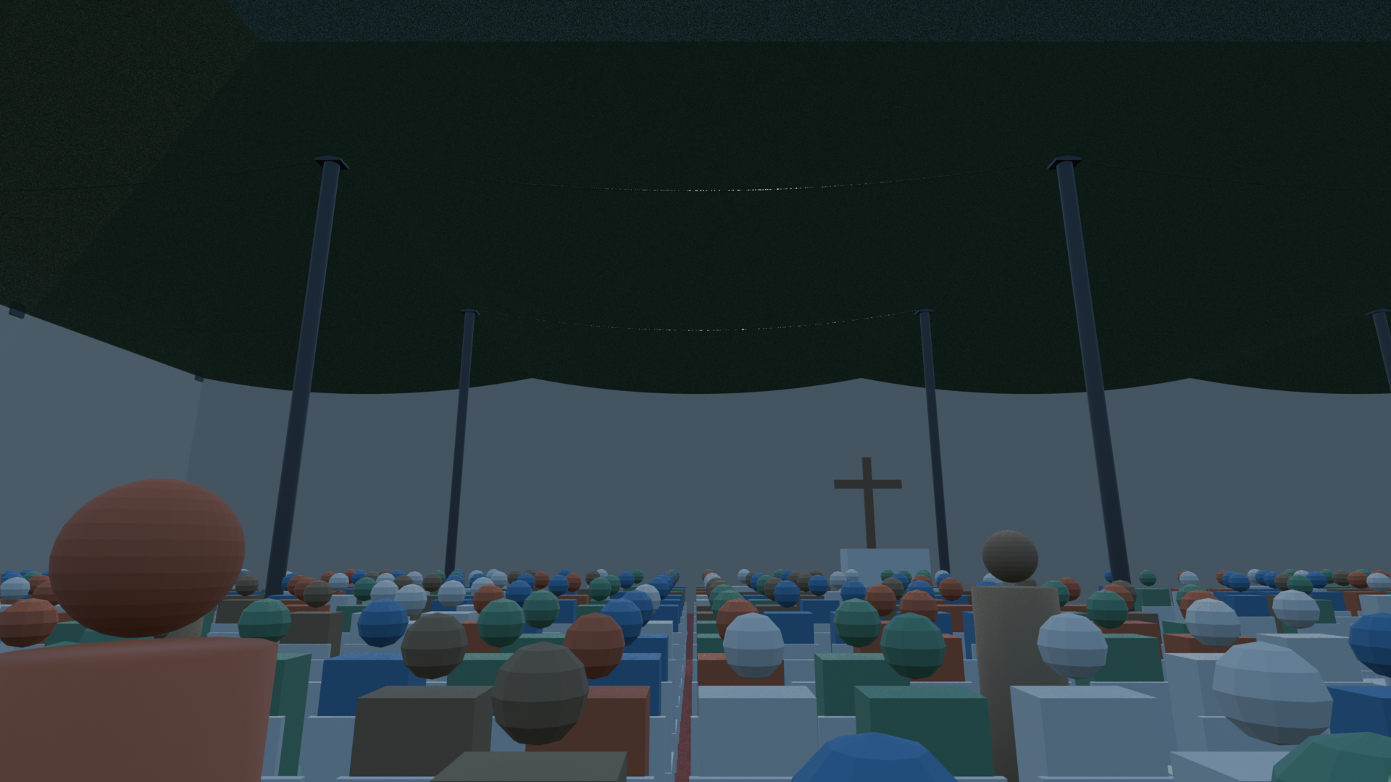
Notes:
[INTEGRANTE 2 · Maria Belen Gambini · aprox 12 s]
Así se vería desde una silla del público: todos quedan bajo la malla y los postes quedan en los pasillos, sin tapar el altar.

Slide 6
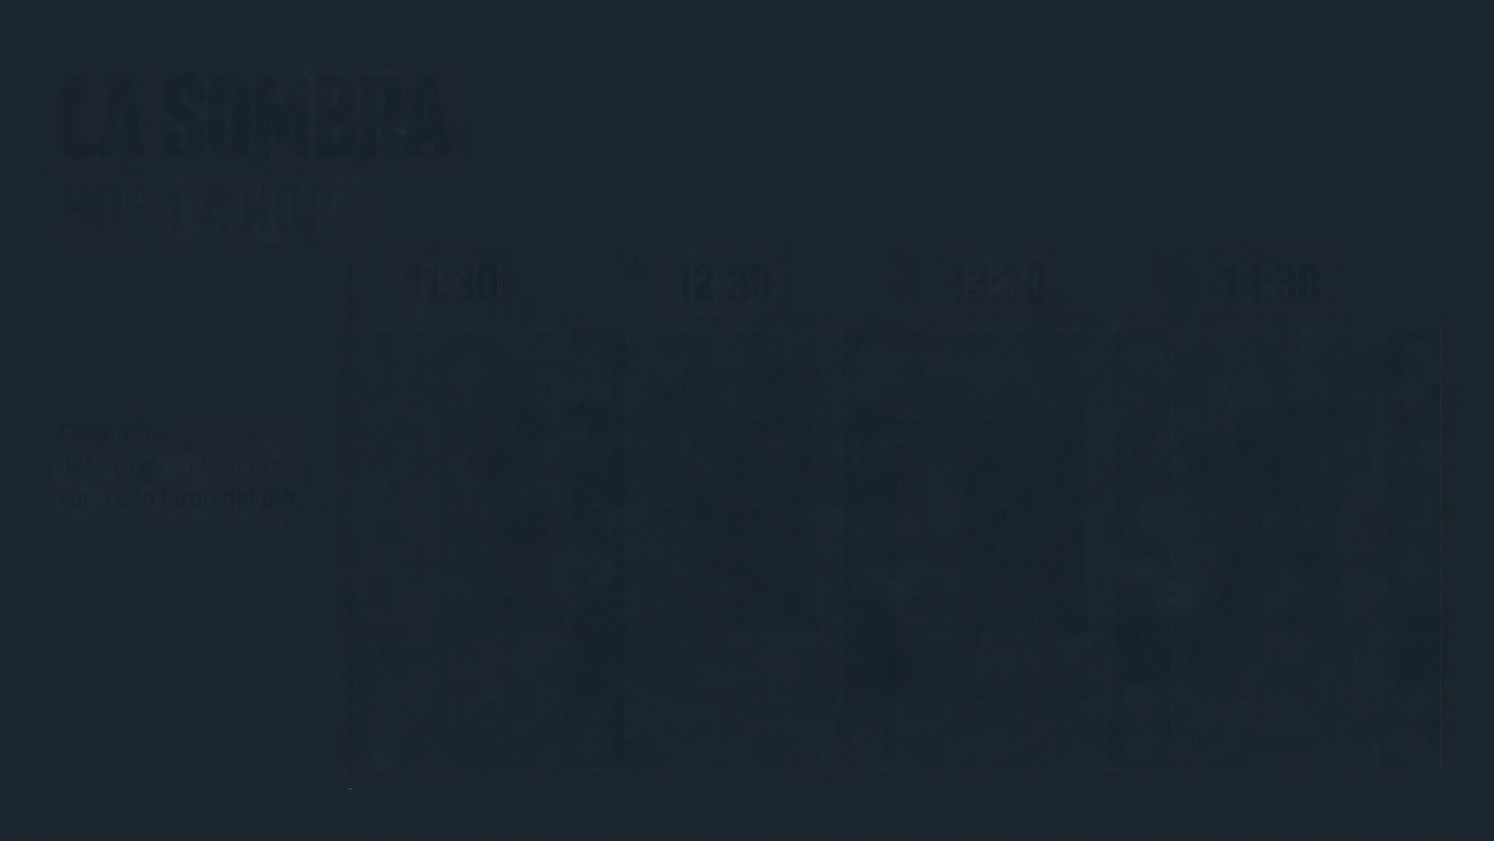
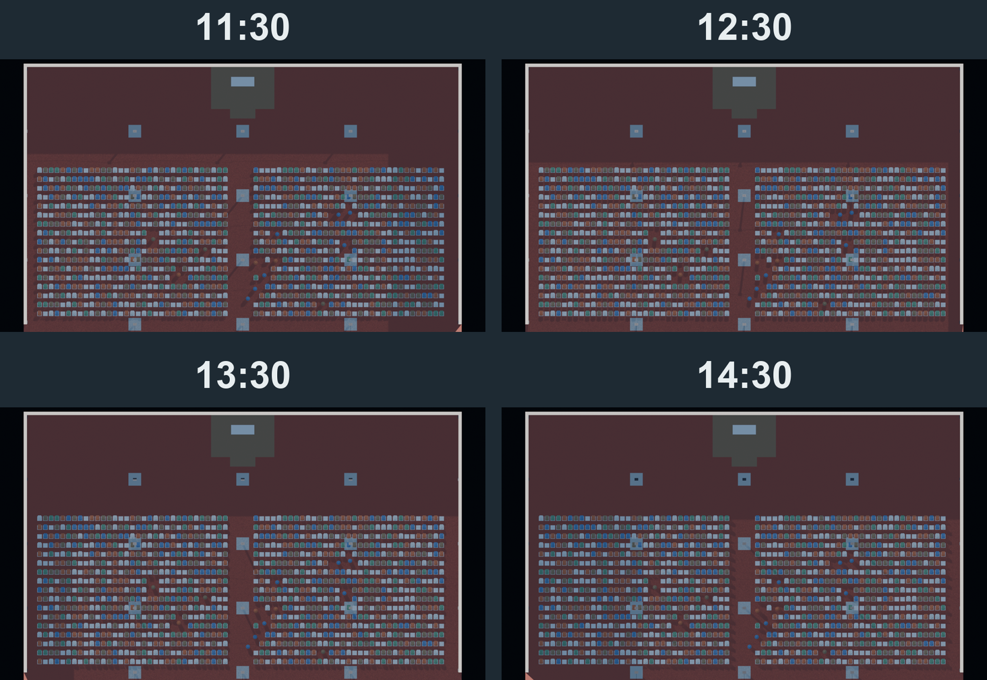
LA SOMBRA
HORA A HORA
El público queda a la sombra toda la misa.
Notes:
[INTEGRANTE 2 · Maria Belen Gambini · aprox 20 s]
Con lo que aprendimos de astronomía calculamos dónde cae la sombra según la hora, con el norte real del patio girado 7 grados.
Estas vistas desde arriba son a las 11:30, 12:30, 13:30 y 14:30: durante toda la misa la sombra queda sobre el público.

Slide 7
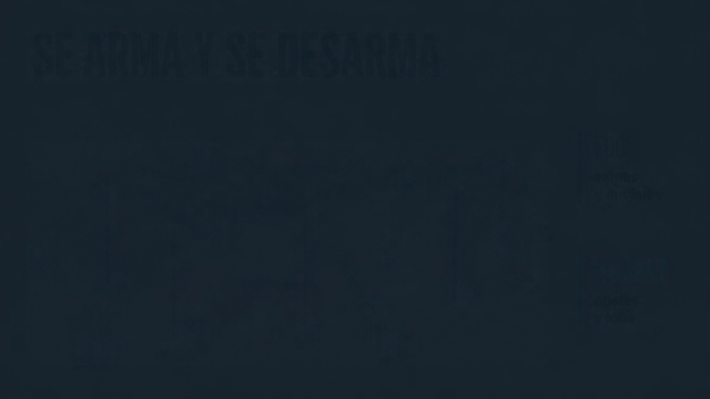
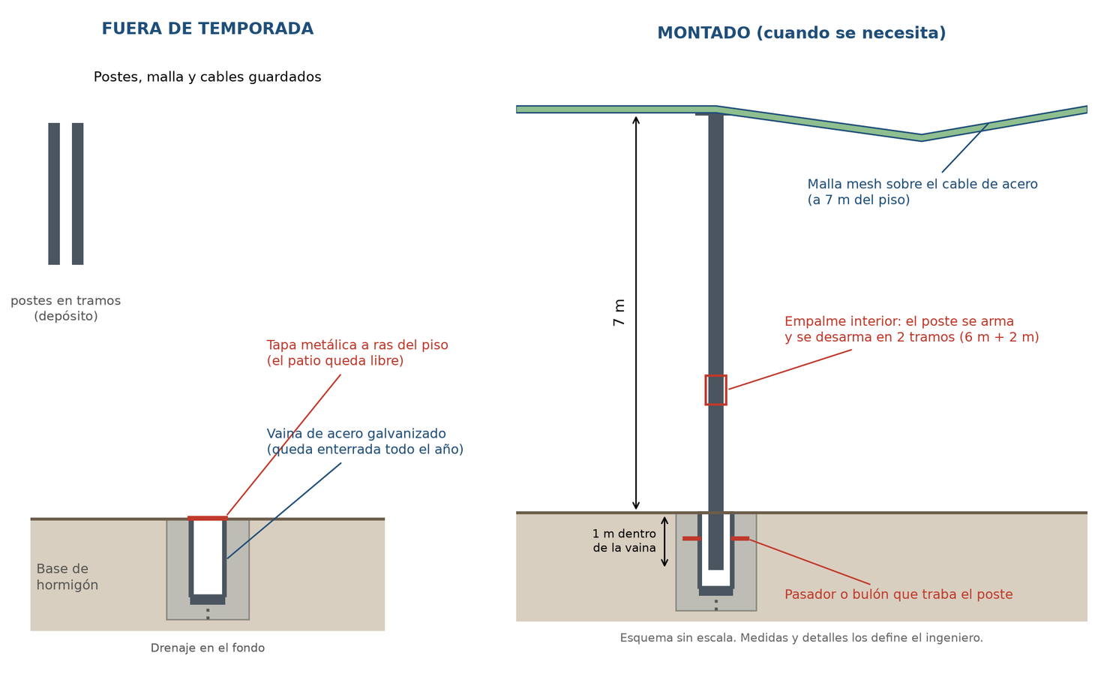
SE ARMA Y SE DESARMA
FIJO
vainas
y anclajes
SE ARMA
postes
y lona
Notes:
[INTEGRANTE 3 · aprox 35 s]
La clave es que se arma y se desarma.
Lo fijo: bajo cada poste, una vaina de acero en una base de hormigón, que fuera de temporada se tapa a ras del piso y el patio queda libre. En las paredes, 10 anclajes con placa de acero.
Lo que se arma: cada poste viene en 2 tramos, se mete 1 metro en la vaina y se traba con un pasador. Después se tienden los cables y se ata la lona ojal por ojal.

Slide 8
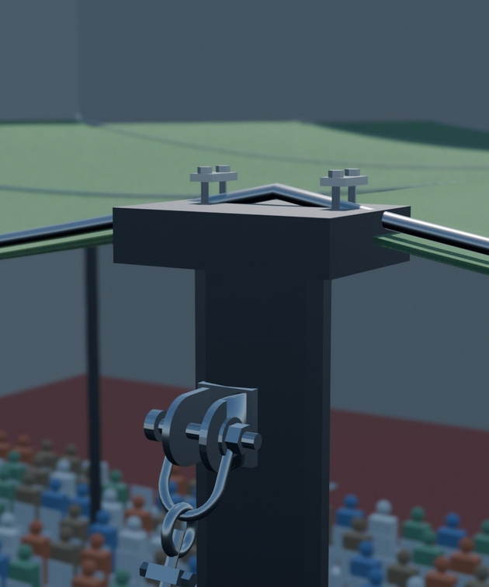
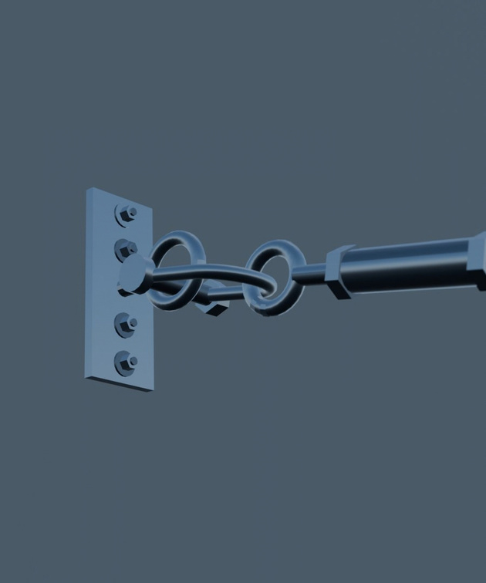
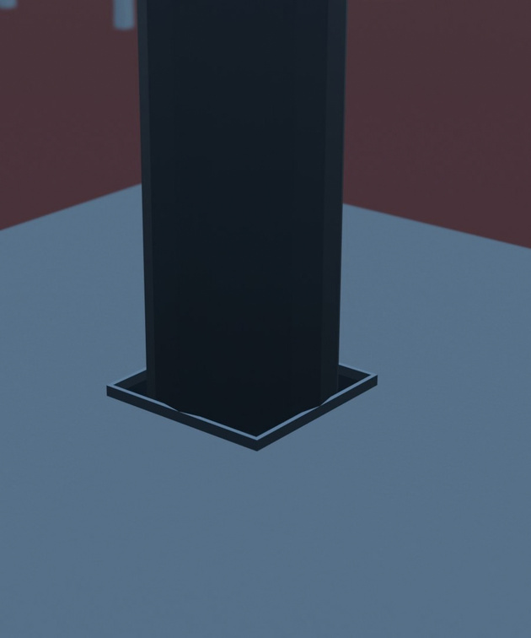
Los detalles
tope del poste
anclaje en la pared
poste en su vaina
Notes:
[INTEGRANTE 3 · aprox 15 s]
En Blender modelamos los detalles de las uniones: el tope del poste con el cable y su grillete, el anclaje en la pared con el tensor, y el poste en su vaina a ras del piso.

Slide 9
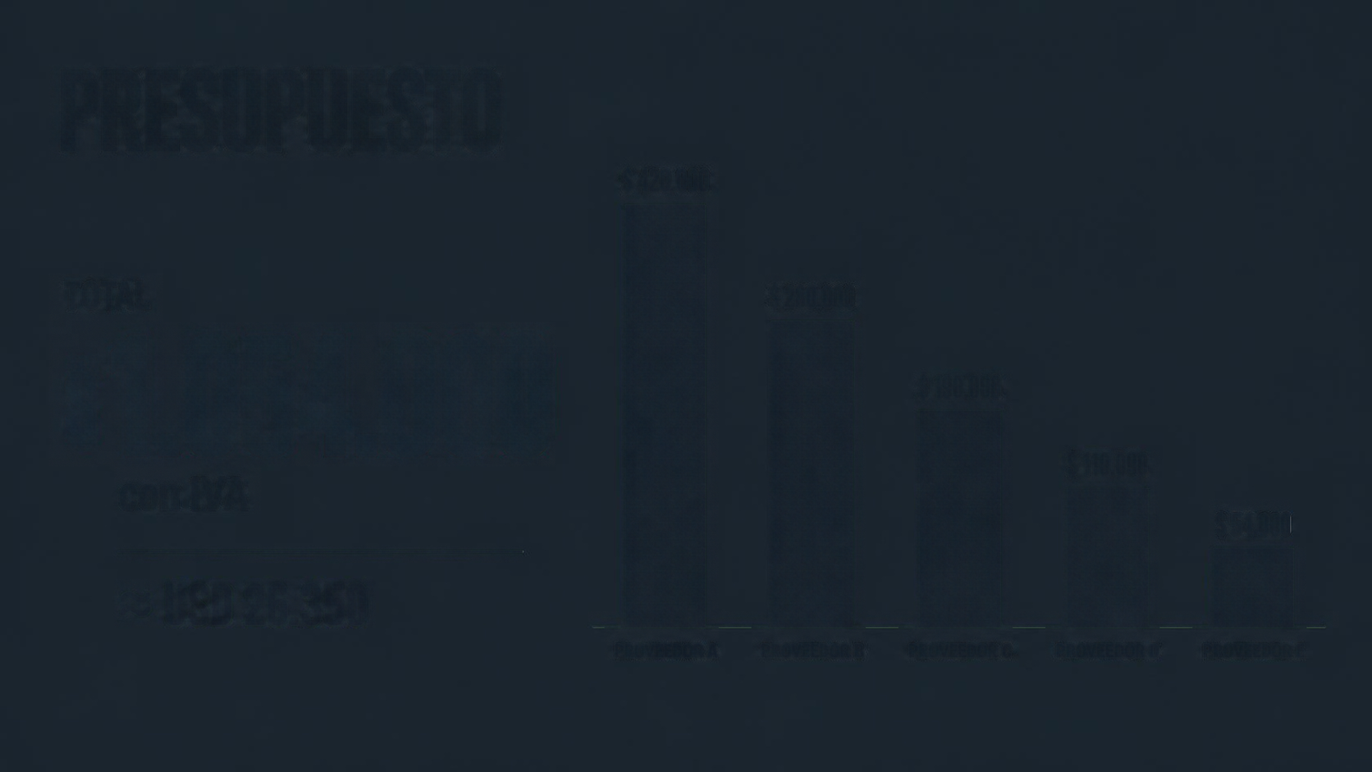
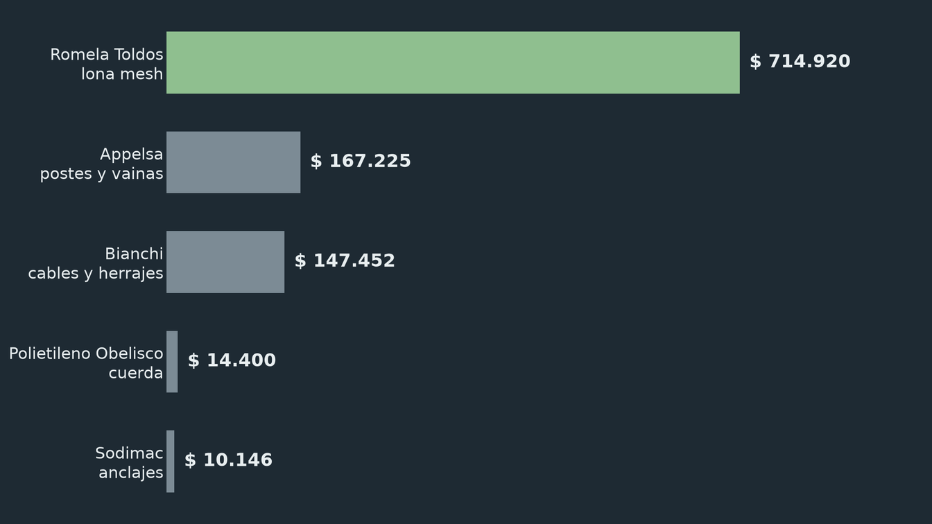
PRESUPUESTO
TOTAL
$1.054.000
con IVA
≈ USD 26.350
Notes:
[INTEGRANTE 3 · aprox 37 s]
El presupuesto, con IVA y precios al 1 de octubre. Lo más caro es la lona de Romela Toldos: 14.650 dólares más IVA. Después, Appelsa por postes y vainas, Bianchi por cables y herrajes, Sodimac por los anclajes y Obelisco por la cuerda.
En total, unos 22.560 dólares más 152.000 pesos: con el dólar a 40, alrededor de un millón de pesos.
No incluye mano de obra, hormigón, ingeniero estructural ni plataforma elevadora, y nos pasamos del presupuesto inicial; por eso analizamos si conviene.

Slide 10

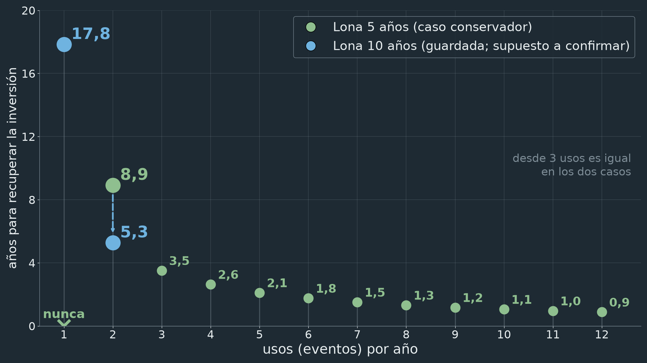
¿VALE LA PENA?
CON 2 EVENTOS
AL AÑO
SE RECUPERA
EN UNOS
5 A 9 AÑOS
según cuánto dure la lona
Notes:
[INTEGRANTE 4 · aprox 43 s]
¿Vale la pena? Hoy se gastan 100.000 pesos de carpa por evento. En el gráfico, abajo están los usos por año y arriba los años para recuperar la inversión.
Supusimos solo 2 eventos al año, para ser conservadores. Con lona de 5 años (puntos verdes) se paga sola en unos 9 años. Si la lona dura 10, porque pasa casi todo el año guardada (puntos azules; supuesto nuestro, a confirmar con la proveedora), baja a unos 5.
Desde 3 usos por año da igual: 3,5 años, y con 6 menos de 2. Y la estructura queda para siempre.
[Solo si preguntan: con 1 uso por año, la lona de 5 años nunca se recupera y la de 10 tarda unos 18 años. Con lona de 5 años, cada cambio (años 5, 10 y 15) baja el ahorro acumulado; queda estable desde los 16 años. Ahorro neto a 20 años con 2 eventos: $758.000 (lona de 5 años) y $2.217.000 (lona de 10). TIR: 6,8% y 15,8%.]

Slide 11

LO QUE APRENDIMOS
SIN ROLES CLAROS,
TODOS ASUMEN QUE
LO HACE OTRO
EL TIEMPO QUE
NO ORGANIZAMOS
AL INICIO
LO PAGAMOS AL FINAL
Notes:
[INTEGRANTE 4 · aprox 35 s]
Para cerrar, lo que aprendimos. Cosas nuevas de verdad, como que la sombra se calcula con astronomía.
Pero lo más importante fue trabajar en equipo: nos olvidamos materiales, no hicimos en casa lo que había que hacer, y a dos clases de presentar vimos lo atrasados que estábamos.
Dos lecciones: sin roles claros, todos asumen que lo hace otro; y el tiempo que no organizamos al inicio lo pagamos al final.
Gracias. ¿Preguntas?

